Slide 1
BEWÄHRTE PRAKTIKEN FÜR DIE EINHAUSUNG VON PROZESSEN

Slide 2
VORWORT (FÜR LEHRKRAFT)
Als Teil der Schulung zur Umsetzung der NEPSI bewährten Praktiken hat NEPSI eine Reihe an Lehrmaterial entwickelt.
Jedes PowerPoint-Schulungspaket behandelt ein Thema, das für Arbeitskräfte in allen Branchen relevant ist, die Materialien verwenden, die kristalline Kieselsäure enthalten. Die Pakete informieren über die mit dem Thema verbundenen Risiken der Staubbelastung sowie über bewährte Praktiken und Maßnahmen, die zu deren Verringerung dienen. Ziel der Schulung ist es, die Arbeitskräfte zu informieren und zu schulen, damit sie die Sicherheitsmaßnahmen effektiv anwenden und die Belastung durch lungengängiges kristallines Siliziumdioxid (RCS) am Arbeitsplatz reduzieren können.
Verwenden Sie die leere Vorlage und die Platzhalter, um diesem Schulungspaket bei Bedarf zusätzliche Informationen hinzuzufügen.

Slide 3
BITTE BEACHTEN
Die Informationen in dieser PowerPoint-Schulung sind lediglich von beratendem und informativem Charakter. Es handelt sich nicht um eine Norm oder Vorschrift und die Schulung schafft weder neue rechtliche Pflichten noch ändert sie bestehenden Pflichten, die durch die Gesetzgebung und Politik vorliegen.

Slide 4
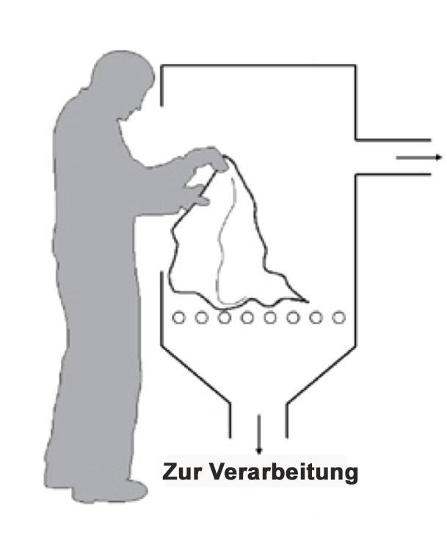
EINLEITUNG
Zu lernen sich vor arbeitsbedingten Gesundheitsgefahren zu schützen, ist Priorität.
In dieser PowerPoint-Schulung erfahren Sie mehr über:
Wie geschlossene Prozesse die Belastung durch alveolengängiges kristallines Siliziumdioxid (RCS) reduzieren
Grundlegende Hinweise zur Einhausung von Prozessen
Text für Lehrkraft zum Ausfüllen – wenn Sie eine spezielle Folie hinzugefügt haben, fügen Sie einen kurzen Überblick über das kontextbezogene Material ein
Notes:
Eine übermäßige Belastung durch alveolengängiges kristallines Siliziumdioxid (RCS) hat auf lange Sicht schwerwiegende Folgen. Aus diesem Grund ist es wichtig, dass alle Arbeitskräfte bewährte Praktiken kennen, die die Belastung durch Quarzstaub begrenzen oder eliminieren.
Diese Schulung beinhaltet Informationen über die Einhausung von Prozessen. Denken Sie daran, dass eine Risikobewertung notwendig ist, bevor Sie einen Prozess einhausen, auch wenn dies in erster Linie das Management betrifft.

Slide 5

TECHNIKEN ZUR STAUBMINIMIERUNG
GUTE HYGIENE / SAUBERKEIT
Das Waschen der Arbeitskleidung und das Aufsaugen von Staub, der bei der Arbeit entsteht, verhindert, dass sich mit der Zeit Staub ansammelt – ein sauberer Arbeitsplatz ist ein sicherer Arbeitsplatz.
WASSER
Wenn Sie Wasser in Ihre Prozesse integrieren, verhindern Sie, dass Staub in die Luft gelangt, indem Sie die Partikel mit Wasser auffangen.
Die Einhausung von Prozessen ist eine der fünf wichtigsten Techniken zur Staubminimierung.
SCHUTZAUSRÜSTUNG
PSA (z.B. Gesichtsmasken) schützt vor Staub, wenn alle anderen Kontrollmaßnahmen nicht ausreichen, um das Risiko zu minimieren.
EINHAUSUNG
Die Durchführung von RCS-produzierenden Prozessen in einer geschlossenen Umgebung verhindert die Staubbelastung direkt an der Quelle.
ABSAUGUNG / BELÜFTUNG
Fangen Sie RCS direkt an der Quelle ein, bevor wir ihm ausgesetzt sind und tauschen Sie kontaminierte Luft mit sauberer Luft aus.

Slide 6


DIE RISIKEN BEI DIESER TÄTIGKEIT
Die Funktionsfähigkeit dieser Geräte ist entscheidend für den Schutz vor RCS.
Langfristige Belastung durch hohe RCS-Werte kann zu schweren Lungenerkrankungen führen.
Es ist wichtig, dass wir uns jeden Tag vor der Belastung durch diesen Staub schützen.
Wenn wir bewährte Praktiken anwenden, schützen wir unsere Gesundheit.
Wie werden Sie Ihren Ruhestand verbringen?

Slide 7
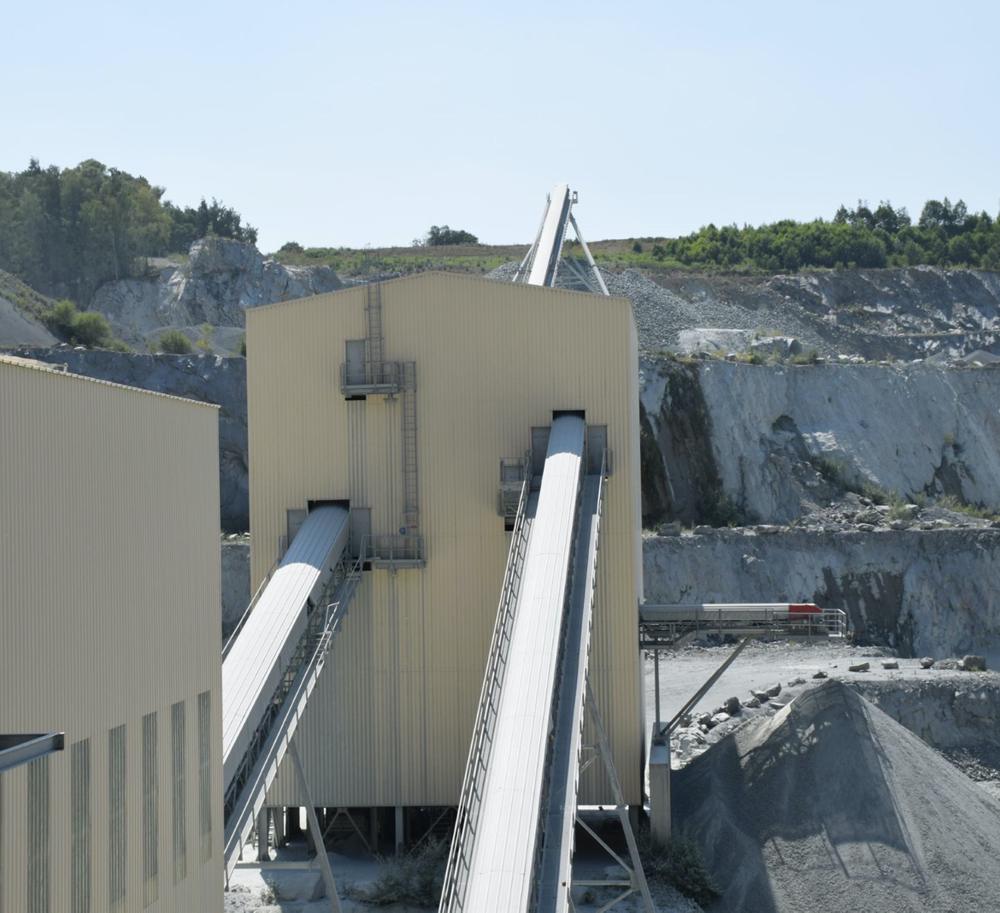
WIE GESCHLOSSENE PROZESSE HELFEN, DIE BELASTUNG DURCH RCS ZU REDUZIEREN
Ein geschlossener Prozess ist eine Methode zur Staubkontrolle und eine Möglichkeit, die Staubbelastung zu reduzieren, indem die Quelle eines staubigen Prozesses eingeschlossen oder isoliert wird.
Indem man einfach eine Barriere zwischen der Quelle und den Arbeitskräften errichtet, kann die Staubbelastung erheblich reduziert werden. Die Einhausung kann bei vielen industriellen Prozessen eingesetzt werden.

Slide 8
GRUNDLEGENDE HINWEISE ZUR EINHAUSUNG VON PROZESSEN
Die Einhausung von Prozessen ist eine der effektivsten Methoden zur Staubminimierung:
Es ist immer besser, Staub an der Quelle zu bekämpfen, als sich auf persönliche Schutzausrüstung (z.B. Staubmasken) für die Arbeitskräfte zu verlassen, die nur den Tragenden schützt und nicht immer zuverlässig ist.
Der Einsatz von Entlüftungen und Unterdruck kann die Einhausung unterstützen. Eine ordnungsgemäße Belüftung des Arbeitsplatzes sorgt für eine gute Luftqualität und verhindert, dass Staub wieder eindringt.

Slide 9
DOS UND DON'TS DER EINHAUSUNG VON PROZESSEN
DO
Betreiben Sie den Prozess nur, wenn das Gehäuse geschlossen ist und die Belüftung eingeschaltet ist.
Überprüfen Sie die Einhausung regelmäßig auf Schäden und melden Sie Mängel.
Erstellen Sie einen Plan für den sicheren Umgang mit Maschinenstörungen und Verschüttungen, die innerhalb der Einhausung auftreten.
Halten Sie den Prozess an und warten Sie, bis die Luft rein ist, bevor Sie die Einhausung betreten.
Text für Lehrkraft – Fügen Sie zusätzlichen Text über die Einhausung von Prozessen ein, der für Ihren eigenen Kontext relevant sind.
DON’T
Betreten Sie die Einhausung nicht, ohne die Vorsichtsmaßnahmen zum Schutz vor Staub zu beachten (z.B. persönliche Schutzausrüstung).
Betreiben Sie keinen Prozess mit geöffneten Türen.
Text für Lehrkraft – Fügen Sie zusätzlichen Text über die Einhausung von Prozessen ein, der für Ihren eigenen Kontext relevant sind.

Slide 10
FAZIT
Die Einhausung von Prozessen ist eines der effektivsten Mittel zur Staubminimierung. Denken Sie daran:
Verwenden Sie stets geschlossene Prozesse mit Belüftungssystemen, sofern vorhanden – melden Sie Mängel.
Erstellen Sie einen Plan für den sicheren Umgang mit Situationen, in denen Sie die Einhausung betreten müssen.
Lehrkraft kann weitere Schlussfolgerungen hinzuzufügen.

Slide 11
LEERE SEITE
Verwenden Sie diese Folie, um spezielles Schulungsmaterial für eine bestimmte Arbeitsumgebung/ einen bestimmten Kontext zu erstellen.
Um das Bild zu ändern, klicken Sie mit der rechten Maustaste > Bild ändern > dieses Gerät.
Um weitere Folien zu erstellen, klicken Sie oben auf die Registerkarte „Neue Folie“.

Slide 12
WEITERES LERNMATERIAL
NEPSI-Handbuch für bewährte Praktiken
NEPSI-Handbuch für KMUs
Unsere NEPSI E-Learning-Plattform mit weiteren Lernressourcen zu RCS finden Sie unter training.nepsi.eu.

